Slide 1
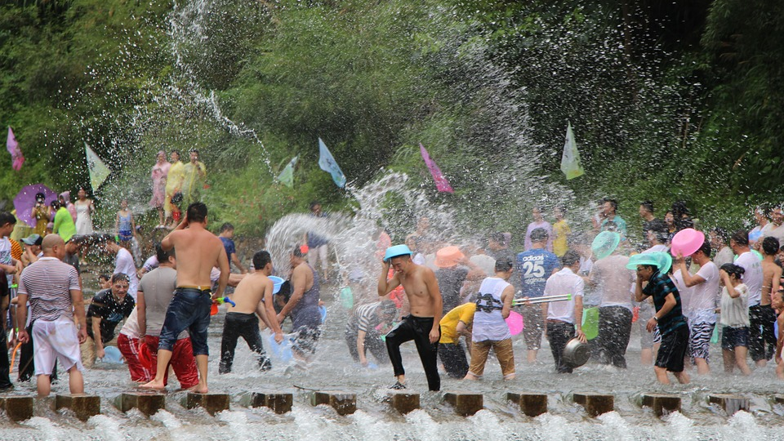
语文 二年级 上册 配人教版
难忘的泼水节
PEOPLE'S EDUCATION EDITION LANGUAGE SECOND GRADE FIRST VOLUME
汇报人：PPT818

Slide 2
课文导入
泼水节是云南傣族的传统节日。当日，傣族人们清早起来便沐浴礼佛，之后便开始连续几日的庆祝活动。这期间，大家用纯净的清水相互泼洒，祈求洗去过去一年的不顺。泼水节也是傣族的新年，相当于公历的四月中旬，一般持续3至7天。
你知道泼水节吗？

Slide 3
课文详解
阅读课文，回答问题：
为什么是难忘的泼水节？
傣族人民是怎样欢迎周总理的？
周总理是怎样与傣族人民一起欢度泼水节的？

Slide 4
生字学习
qiāo
左右结构：高+攴
敲
在物体上面打，使发出声音。
敲打 敲鼓 敲门

Slide 5
生字学习
sǎ
左中右结构：扌+散
撒
放开；张开。
播撒 撒网 撒种

Slide 6
生字学习
shǐ
左右结构：马+史
驶
（车马等）飞快地跑；或者开动（车船等）。
驾驶 行驶

Slide 7
词语学习
敬爱 jìng ài
释义：尊敬热爱。
例句：我们要把鲜花送给我们敬爱的老师。
欢呼 huān hū
释义：欢乐地喊叫。
例句：听到这个好消息，大家都欢呼起来。
祝愿 zhù yuàn
释义：表示良好的愿望。
例句：我祝愿大家学习进步，健康成长！

Slide 8
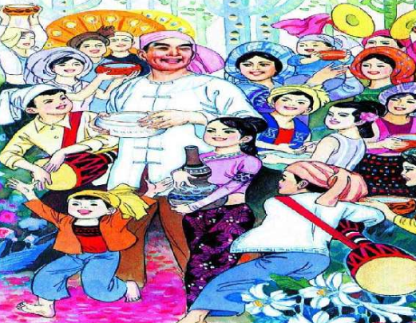
课文详解
泼水节难忘的原因是：
因为周总理和傣族人民欢度一年一度的泼水节，所以这个泼水节十分令人难忘。

Slide 9
课文详解
傣族人民欢迎周总理的方式是：
地上
（撒满花瓣）
江面
（一条条龙船）
天空
（一串串花炮）
人们欢呼着：“周总理来了！”

Slide 10
重点句子学习
周总理的外貌与动作描写：
“周总理身穿对襟白褂，咖啡色长裤，头上包着一条水红色的头巾，笑容满面地来到人群中。”
“他接过一只象脚鼓，敲着欢乐的鼓点，踩着凤凰花铺成的“地毯”，同傣族人民一起跳舞。”

Slide 11
重点句子学习
周总理与傣族人民欢度泼水节的场面：
开始泼水了。周总理一手端着盛满清水的银碗，一手拿着柏树枝蘸了水，向人们泼洒，为人们祝福。傣族人民一边欢呼，一边向周总理泼水，祝福他健康长寿。

Slide 12
课文总结
心连心
周总理————————傣族人民
幸福、难忘

Slide 13
语文 二年级 上册 配人教版
感谢各位聆听
PEOPLE'S EDUCATION EDITION LANGUAGE SECOND GRADE FIRST VOLUME
汇报人：PPT818

